Slide 1
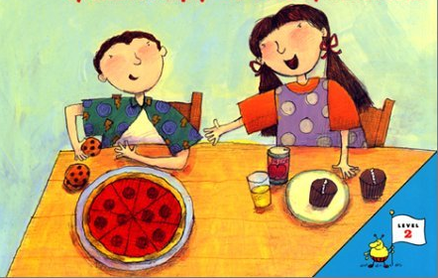
Thứ năm ngày 8 tháng 9 năm 2022
Toán
Tiết 4. Ôn tập so sánh phân số
Notes:
1

Slide 2
Khởi động
Rút gọn phân số sau:
3
9
25
35
39
54
3 : 3
9 : 3
1
3
-
-
-
-
-
-
-
25 : 5
35 : 5
5
7
-
-
-
-
-
-
-
39 : 3
54 : 3
13
18
-
-
-
-
-
-
-

Slide 3
TOÁN
ÔN TẬP
SO SÁNH HAI PHÂN SỐ

Slide 4
2
5
3
5
7
8
5
8
<
>
-
-
-
-
Khi hai phân số có cùng mẫu số
ta so sánh như thế nào?:

Slide 5
a) Trong hai phân số cùng mẫu số:
*Phân số nào có tử số bé hơn thì bé hơn.
*Phân số nào có tử số lớn hơn thì lớn hơn.
*Nếu tử số bằng nhau thì hai phân số đó
bằng nhau.
Ví dụ:
2
7
5
7
5
7
2
7
<
-
<
-
-
-

Slide 6
Khi hai phân số có khác mẫu số
ta so sánh như thế nào?

Slide 7
b) Muốn so sánh hai phân số khác mẫu số,
ta có thể quy đồng mẫu số hai phân số đó
rồi so sánh các tử số của chúng.
Ví dụ:
So sánh hai phân số và
3 5
4 7

Slide 8
3 5
4 7
Quy đồng mẫu số hai phân số và
3 3 x 7 21 5 5 x 4 20
_
_
_
_
_
_
_
_
_
_
_
_
_
_
4 4 x 7 28 7 7 x 4 28
21 20 3 5
vì 21>20 nên > vậy
vì 21>20 nên > vậy
>
-
-
-
-
28 28 4 7

Slide 9
LUYỆN TẬP

Slide 10
Bài 1/trang 7:
4 6
11 11
=
<
>
=
6 12
7 14
<
-
.....
-
-
.....
-
15 10
17 17
2 3
3 4
>
<
-
.....
-
-
.....
-

Slide 11
Bài 2/trang 7. Viết các phân số sau theo thứ tự từ bé đến lớn:
8
5
17
a/
;
;
9
6
18
b/
1
3
5
;
;
2
4
8

Slide 12
8
5
17
;
và
MSC : 18
9
6
18
8
8 x 2
16
5
5 x 3
15
=
=
;
;
17
=
=
Giữ nguyên
9
9 x 2
18
6
6 x 3
18
18
15
16
17
5
8
17
Vì
<
<
nên
<
<
18
18
6
9
18
18
Vậy các phân số sắp xếp theo thứ tự từ bé đến lớn là:
5
8
17
;
;
6
9
18

Slide 13
1
3
5
;
và
MSC : 8
2
4
8
1
1 x 4
4
3
3 x 2
6
=
=
;
;
5
=
=
Giữ nguyên
2
2 x 4
8
4
4 x 2
8
8
4
5
6
1
5
3
Vì
<
<
nên
<
<
8
8
8
2
8
4
Vậy các phân số sắp xếp theo thứ tự từ bé đến lớn là:
1
5
3
;
;
2
8
4

Slide 14

Dặn dò:
Đọc trước bài sau: ôn tập so sánh hai phân số (tt)
VBT trang 5

Slide 15
Thứ năm ngày 8 tháng 9 năm 2022
Toán
Tiết 4. Ôn tập so sánh hai phân số( tiếp)
Notes:
15

Slide 16
Bài 1. a) Điền dấu <, >, = vào chỗ chấm:
3
;
2
<
1
=
1
5
2
9
;
7
>
1
1
>
4
8
Bài 1. b) Nêu đặc điểm của phân số bé hơn 1?
Lớn hơn 1? Bằng 1?
- Nếu phân số có tử số bé hơn mẫu số thì phân số đó bé
hơn 1.
- Nếu phân số có tử số lớn hơn mẫu số thì phân số đó lớn
hơn 1.
- Nếu phân số có tử số và mẫu số bằng nhau thì phân số
đó bằng 1.

Slide 17
Bài 2/trang170. a) So sánh các phân số sau:
2
2
5
5
11
11
và
và
và
>
<
>
5
7
9
6
2
3
Bài 2: b) Nêu cách so sánh hai phân số có cùng tử số:
* Nếu hai phân số có cùng tử số, phân số nào có mẫu số nhỏ hơn thì phân số đó lớn hơn.

Slide 18
Bài 3/trang 170. Phân số nào lớn hơn:
3
5
2
4
a)
và
b)
c)
5
8
và
và
4
7
7
9
8
5
3
3 x 7
21
5
5 x 4
20
=
=
;
=
=
4
4 x 7
28
7
7 x 4
28
Vì
21
20
3
5
>
nên
>
28
28
4
7

Slide 19

2
2 x 9
18
4
4 x 7
28
=
=
;
=
=
7
7 x 9
63
9
9 x 7
63
Vì
18
28
2
4
<
nên
<
63
63
7
9

Slide 20

Vì
5
;
8
<
1
>
1
8
5
5
8
nên
<
8
5

Slide 21
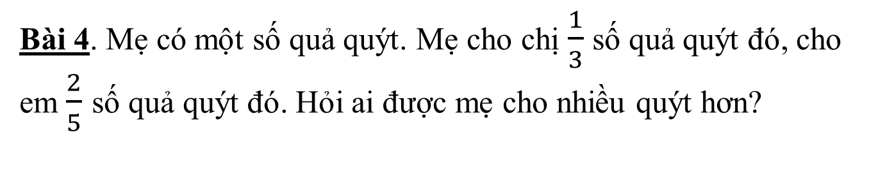
Bài giải
Quy đồng mẫu số hai phân số ta có:
1
1 x 5
5
2
2 x 3
6
=
=
;
=
=
3
3 x 5
15
5
5 x 3
15
Vì
5
6
1
2
<
nên
<
15
15
3
5
Vậy em được mẹ cho nhiều quýt hơn.

Slide 22
Củng cố:
* Nêu đặc điểm của phân số bé hơn 1?
* Nêu đặc điểm của phân số lớn hơn 1?
* Nêu đặc điểm của phân số bằng 1?
* Nêu cách so sánh hai phân số có cùng tử số?

Slide 23
Dặn dò:
Đọc trước bài sau: Phân số thập phân
VBT trang 6

